Slide 1




























ECOLE D’ÉTÉ GN-MEBA
Microscopie Electronique à
Balayage et Microanalyses
Bordeaux 3-7 juillet 2017
C06
FORMATION ET OPTIMISATION D'IMAGE
Alain JADIN
CERTECH
B-Seneffe
Organisation :
Partenaires :

Slide 2
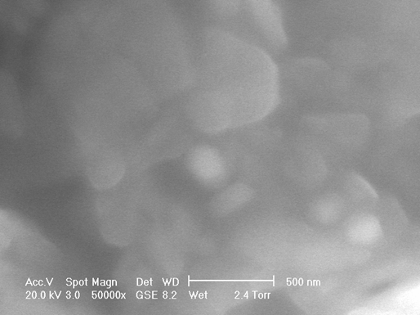
Objectif : optimiser les paramètres pour obtenir une image représentative d’un échantillon

Slide 3
Connaître l’effet des paramètres opératoires
Connaître l’échantillon et le microscope
Examiner les images avec un esprit critique

Slide 4
Plan
Principe de formation de l’image en MEB
Types de contraste et volume d’interaction
Paramètres de création de l’image MEB
Mise en forme et enregistrement
Optimisation de l’image: choix des paramètres
Incidence sur la résolution et le rapport S/B, …
Profondeur de champ et distorsion

Slide 5
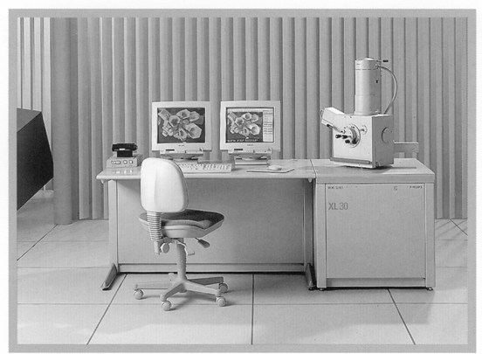
Microscope électronique à balayage
Canon à électrons
Colonne
Chambre d ’analyse
Pompes

Slide 6

Formation de l’image dans un MEB

Slide 7
Balayage de la surface
MEB analogique: balayage continu
MEB numérique: matrice de points

Slide 8
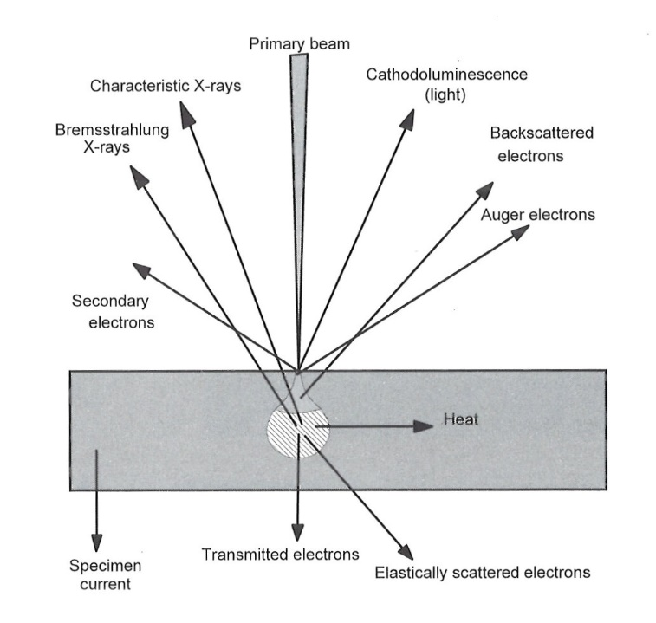
Interaction électrons-matériau
Document FEI

Slide 9
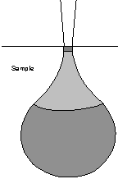
Volume d’interaction
 |  | 10 kV | 20 kV | 30 kV
 | C | 1,2 | 4,0 | 8,1
 | Al | 1,0 | 3,4 | 6,7
 | Ti | 0,6 | 2,0 | 4,0
 | Fe | 0,4 | 1,2 | 2,3
 | Ag | 0,3 | 0,9 | 1,7
 | Au | 0,1 | 0,5 | 0,9
Faisceau incident (~1-30 kV)
SE (~10 nm)
Hauteur de la poire d’interaction (µm)
BSE (~ 1-2 µm)
Rayons X (~1-10 µm)
Incidence sur la résolution effective
Précautions lors des comparaisons SE/BSE/EDS

Slide 10
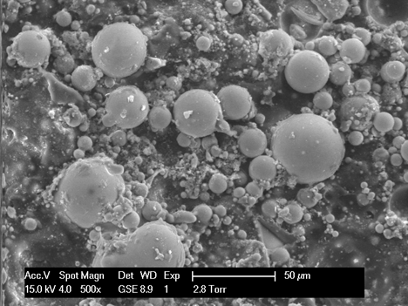
Contraste topographique
Électrons secondaires (SE)
Le contraste topographique apparaît suite aux variations locales de l’angle θ.
Une augmentation de θ provoque un accroissement de la production d’électrons secondaires, lié à l’allongement du parcours (z) du faisceau primaire dans la couche d’échappement des électrons secondaires (d’épaisseur l).

Slide 11
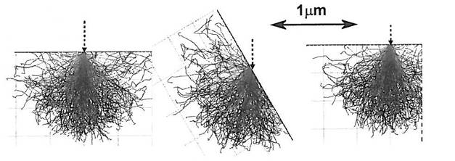
Contraste topographique
Le volume d’interaction est plus en contact avec une surface libre.
Lié à la tension d’accélération

Slide 12
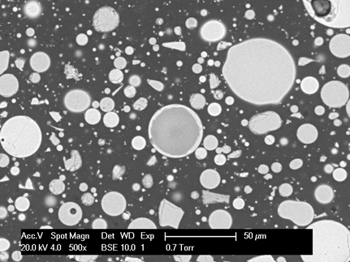
Contraste chimique
Électrons rétrodiffusés (BSE)

Slide 13

Paramètres de l’image MEB
Type de canon (W, LaB₆, FEG)
Tension d’accélération (0-30 kV)
Taille de sonde
Grandissement (~10-100000X)
Vitesse de balayage
Focalisation, astigmatisme
Diaphragmes
Distance de travail
Détecteurs (type, position)
Mode chambre: haut vide, pression contrôlée

Slide 14
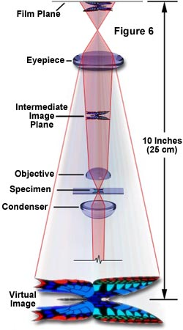
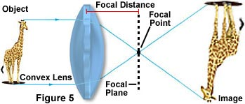
Grandissement

Slide 15
Grandissement

Slide 16
Grandissement
Fixé en faisant varier la longueur L_{éch} du balayage (bobines de déflection), pour une longueur L_{aff} donnée.
La valeur du grandissement réel dépend de la taille de l’affichage (photo, écran, imprimante).
Exemple: grandissement « photo », correspondant au format « Polaroid » 4x5 pouces, soit 9 x 12 cm.
Grandissement minimal : fixé par l’amplitude maximale du balayage sur l’échantillon.
Grandissement maximal : lié à la possibilité de balayer une très petite longueur.

Slide 17
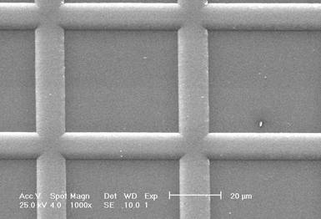
Grandissement
La barre d’échelle affichée permet d’estimer la taille des objets.
À contrôler régulièrement
Echantillon utilisé pour le contrôle (19,7 lignes/mm)

Slide 18
Paramètres de mise en forme et d’enregistrement de l’image
Image d’un MEB numérique: ensemble de coordonnées (X, Y, I), où I est l’intensité du signal fourni par le détecteur en chaque point du balayage
Définition de l’image: nombre de coordonnées (X, Y), p.ex. 512x512, 600x800, ...

Slide 19
Paramètres de mise en forme et d’enregistrement de l’image
« Pixels »: éléments individuels de l’image
Taille du pixel : L_{éch}/N pour N points/ligne
Résolution théorique: taille du pixel (p.ex. 3 nm à 100000x, 1024 pixels/ligne, L_{aff}=30cm)
Enregistrement: codage numérique (fichier informatique)

Slide 20
Enregistrement numérique
Codage en n bits : 2^{n} niveaux de gris
n = 8, 12 ou 16: 256 à 65536 niveaux
minimum (0) : noir
maximum (255 …) : blanc
Image = tableau de chiffres → images matricielles (bitmap)
Formats d’enregistrement: BMP, TIFF, JPEG, GIF, PNG, …
Distribution des niveaux dans l’image: histogramme

Slide 21
Codage numérique (8 bits)
X/Y | 1 | 2 | 3 | 4 | 5 | 6
1 | 10 | 10 | 133 | 133 | 133 | 255
2 | 10 | 50 | 50 | 133 | 255 | 255
3 | 10 | 50 | 133 | 133 | 255 | 255
4 | 10 | 50 | 133 | 133 | 255 | 255
5 | 10 | 50 | 10 | 10 | 20 | 255
6 | 10 | 50 | 10 | 10 | 20 | 255
7 | 10 | 50 | 10 | 10 | 20 | 20
8 | 10 | 50 | 10 | 10 | 20 | 255
Tableau
Image (détail)
Histogramme

Slide 22
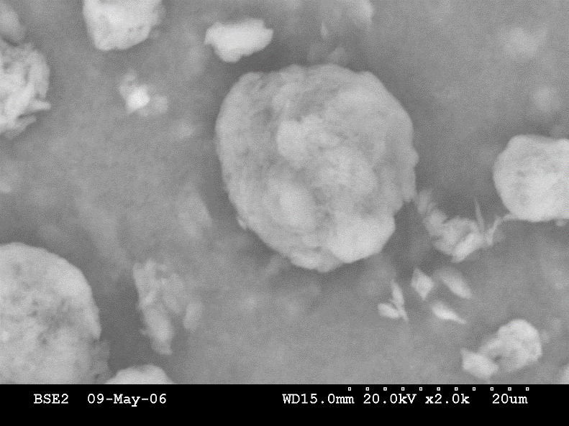
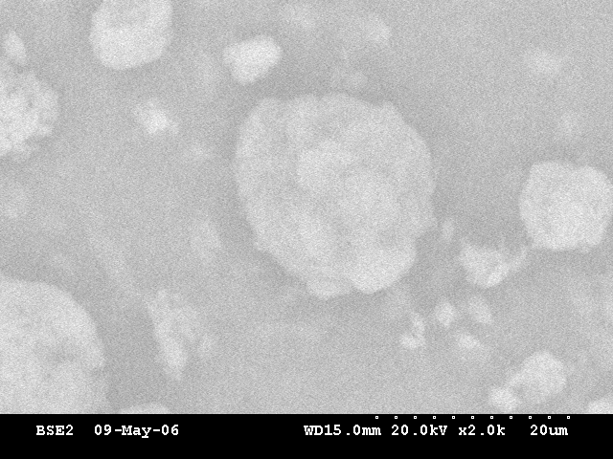
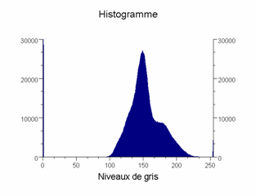
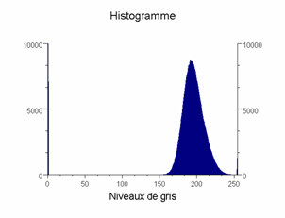
Codage numérique (8 bits)

Slide 23
Optimisation de l’image MEB:
Type de canon et mode chambre
Canon tungstène (W): plutôt à grandissement modéré
Canon à émission de champ (FEG): haute résolution, densité de courant élevée, observation à basse tension
Chambre sous haut vide (vide secondaire): échantillons conducteurs, ou isolants à basse tension
Pression contrôlée : échantillons isolants sans métallisation

Slide 24
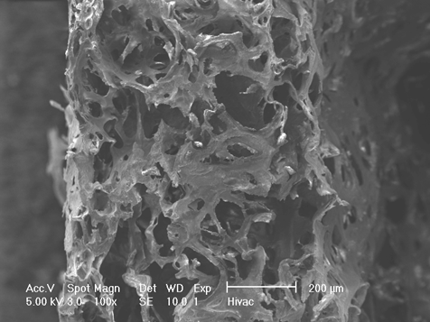
Optimisation de l’image MEB:
Type de canon et mode chambre
Eponge, haut vide, FEG basse tension.
La structure est détruite.

Slide 25
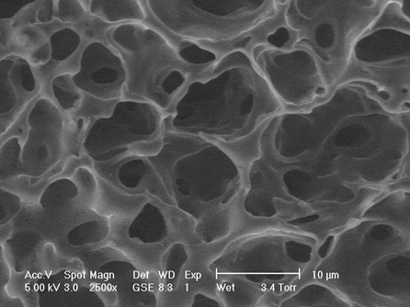
Optimisation de l’image MEB:
Type de canon et mode chambre
Eponge, chambre environnementale, FEG basse tension.
Structure intacte.

Slide 26
Optimisation de l’image MEB:
Tension d’accélération
Effet sur la résolution spatiale (éléments légers)
Effet sur le rapport signal/bruit
Dégradation des échantillons fragiles
Basse tension: échantillons isolants (FEG)
Effet sur l’analyse EDS
→ paramètre à ajuster!
 |  | 10 kV | 20 kV | 30 kV
 | C | 1,2 | 4,0 | 8,1
 | Al | 1,0 | 3,4 | 6,7
 | Ti | 0,6 | 2,0 | 4,0
 | Fe | 0,4 | 1,2 | 2,3
 | Ag | 0,3 | 0,9 | 1,7
 | Au | 0,1 | 0,5 | 0,9

Slide 27
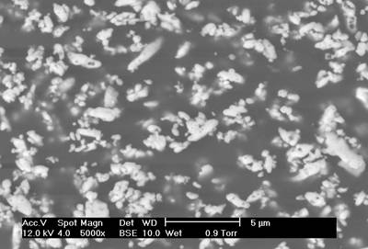
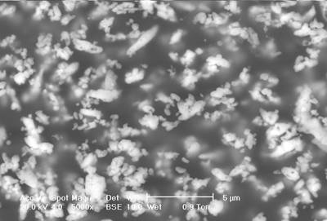
Optimisation de l’image MEB:
Tension d’accélération
12 kV, BSE
20 kV, BSE
Effet de la tension d’accélération sur la « profondeur d’observation » : l’échantillon paraît plus « transparent » à plus haute tension
→ comparaison des images SE, BSE, EDS

Slide 28
Optimisation de l’image MEB:
Diaphragmes
Rôle : éliminer les électrons du faisceau les plus éloignés de l’axe optique, afin de limiter l’effet des aberrations des lentilles
Ouvertures typiques : 30 à 100 µm pour l’imagerie (valeurs plus élevées utilisables pour la microanalyse)
Effet sur l’angle de convergence du faisceau, et donc sur la profondeur de champ
Effet sur l’intensité du signal, donc sur le rapport signal/bruit

Slide 29

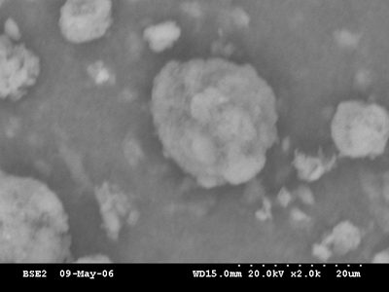
Optimisation de l’image MEB:
Diaphragmes
Diaphragme 50 µm
Sans diaphragme
Taille de sonde identique, canon à filament tungstène.

Slide 30
Optimisation de l’image MEB:
Choix du grandissement
A adapter à l’échelle des détails à visualiser.
Une observation préalable et systématique à faible grandissement permet de juger de la représentativité.
Limite supérieure raisonnable fixée par la résolution effective de l’imagerie.

Slide 31
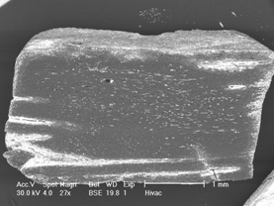
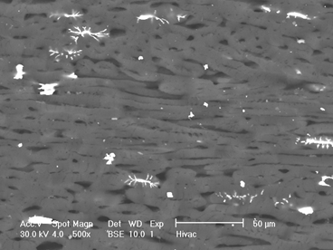
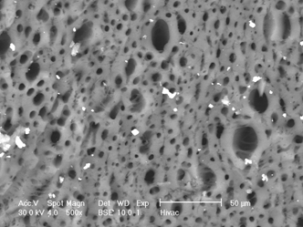
Optimisation de l’image MEB:
Choix du grandissement
Une image à faible grandissement (électrons rétrodiffusés) montre que l’échantillon est très inhomogène.

Slide 32
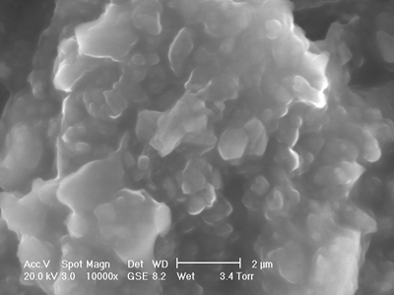
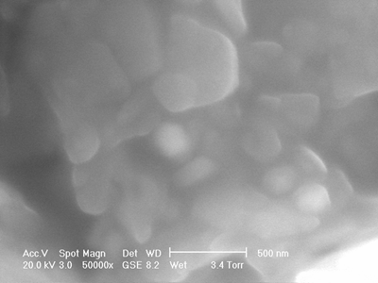
Optimisation de l’image MEB:
Choix du grandissement
Images SE sur la même zone d’un échantillon : un grandissement supérieur n’apporte pas d’information supplémentaire (effet de flou lié à la résolution effective).

Slide 33
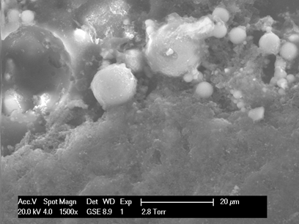
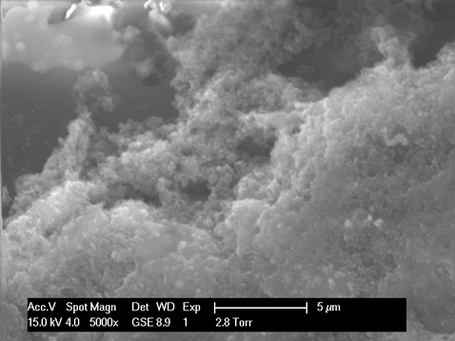
Optimisation de l’image MEB:
Choix du grandissement
Résolution suffisante et détails présents pour grandissement élevé.

Slide 34
Optimisation de l’image MEB:
Rapport signal/bruit
Le signal électrique collecté (S) varie en fonction de la position.
Détail morphologique en cours de balayage : Contraste=ΔS/S
Le signal S peut également subir des variations statistiques (fluctuations du courant de faisceau, du rendement d’émission de l’échantillon,…).
Présence de bruit dans l’image, caractérisée par un rapport signal/bruit.

Slide 35
Optimisation de l’image MEB:
Rapport signal/bruit
ΔS doit être au moins 5 fois plus élevé que les fluctuations provenant du bruit.
S est proportionnel au nombre n d’électrons émis et le bruit est proportionnel à √n
→ critère sur C (contraste) et n :

Slide 36
Optimisation de l’image MEB:
Rapport signal/bruit
Dans le cas d’une image comportant 10⁶ pixels, balayée en un temps τ, le courant de faisceau devra atteindre une valeur seuil I_{min} pour observer un détail caractérisé par un contraste C :
Pour un détail présentant un contraste C faible, le courant de faisceau devra être important, ou le temps d’acquisition τ devra être relativement long (balayage lent).

Slide 37
Optimisation de l’image MEB:
Rapport signal/bruit
Le rapport signal/bruit (S/B) est fortement lié à la brillance de la source, β (densité de courant par unité d’angle solide).
β dépend du type de canon et de la tension d’accélération. (β peut varier d’un facteur 10³ entre un canon W et un FEG pour une même tension d’accélération).

Slide 38
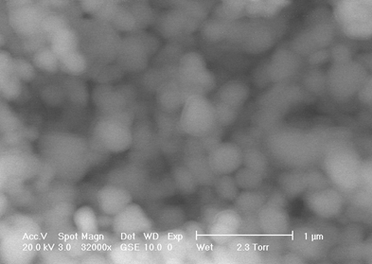
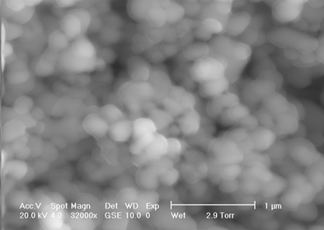
Optimisation de l’image MEB:
Rapport signal/bruit
Effet de la taille de sonde: images de TiO₂ sur MEB-FEG
(à droite: taille de sonde supérieure).

Slide 39
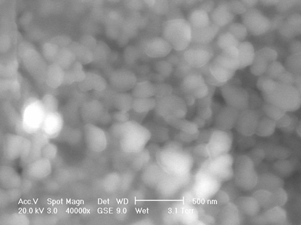
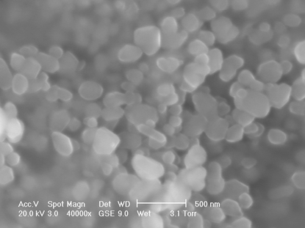
Optimisation de l’image MEB:
Rapport signal/bruit
Effet du diamètre du diaphragme à taille de sonde identique (TiO₂ sur MEB-FEG)
30 µm
100 µm

Slide 40
Optimisation de l’image MEB:
Rapport signal/bruit
A faible brillance ou faible taille de sonde, amélioration possible du rapport S/B en réduisant la vitesse de balayage (augmentation de τ).
Vitesse rapide pour la visualisation, vitesse lente pour l’acquisition d’image.
Sur un échantillon fragile : accumulation/moyenne du signal de balayages rapides successifs.

Slide 41
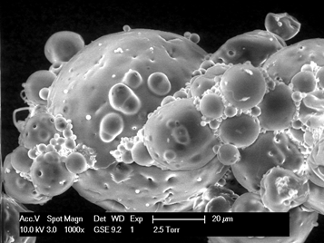
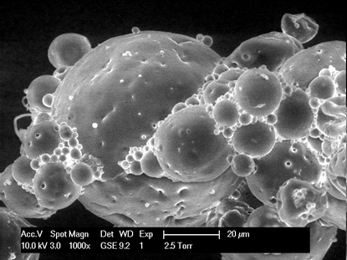
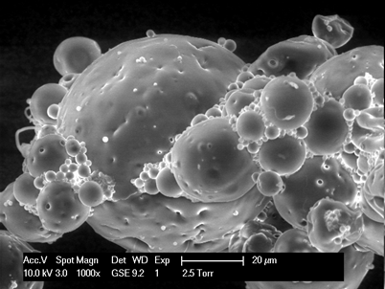
Optimisation de l’image MEB:
Rapport signal/bruit
1 balayage lent
1 balayage rapide
Accumulation 8 balayages rapides

Slide 42
Optimisation de l’image MEB:
Résolution
Effet de la taille de sonde (d): limite ultime de la résolution
Canon W: réduction de taille de sonde indispensable à haut grandissement, dégradation du rapport S/B
FEG: taille de sonde faible, courant élevé, résolution et rapport S/B élevés

Slide 43
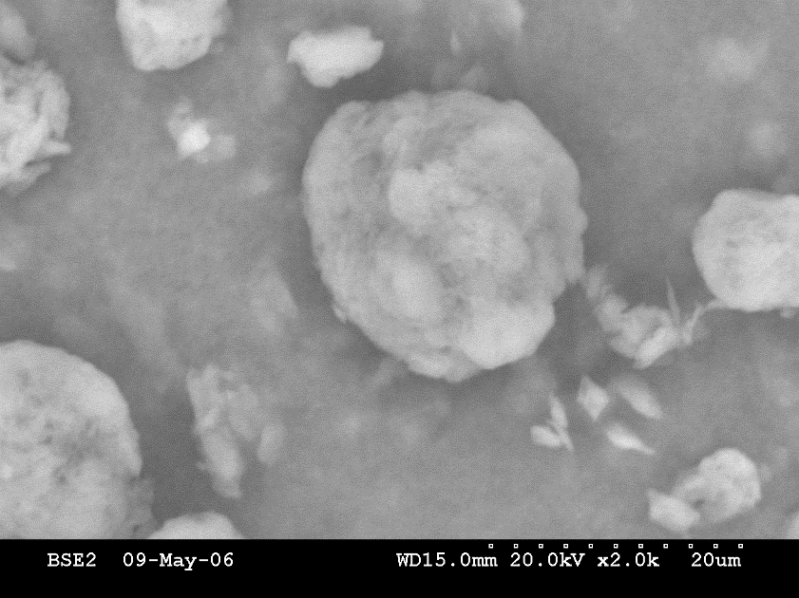
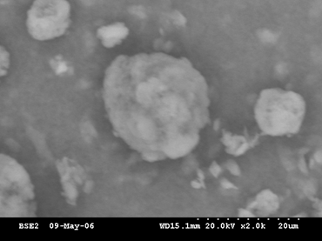
Optimisation de l’image MEB:
Résolution
Trouver un compromis dans le choix de la taille de sonde (résolution effective suffisante, rapport signal/bruit acceptable)
Obtenu pour l’image (a)
Surtout pour un canon W
(a)
(b)
(c)

Slide 44

Optimisation de l’image MEB:
Résolution
Influence du type de détection et du volume d’interaction
Volume d’interaction: lié à la tension d’accélération et aux éléments présents (effet de Z).
SE, BSE, EDS: le choix du détecteur influence la résolution effective de l’imagerie.
Meilleure résolution en SE, la moins bonne en EDS.
BSE: images plus floues à haut grandissement.

Slide 45
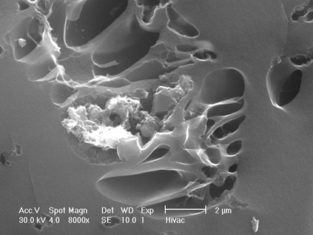
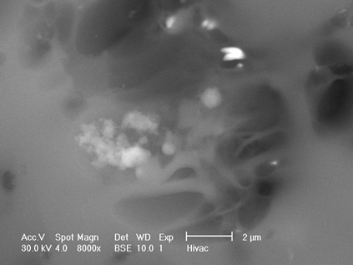
Optimisation de l’image MEB:
Résolution
Observation SE/BSE d’un échantillon organique à grandissement relativement élevé

Slide 46
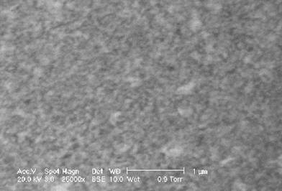
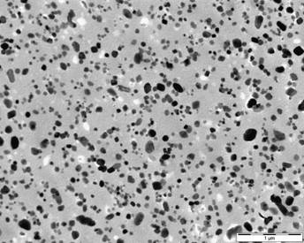
Optimisation de l’image MEB:
Résolution
Dispersion de très fines particules de BaSO₄ (~ 50 nm)
MEB
TEM sur coupe ultra-mince (<100 nm)

Slide 47
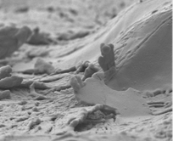
Optimisation de l’image MEB:
Profondeur de champ
La focalisation n’est plus assurée lorsque le faisceau est assez large pour recouvrir plusieurs pixels (R/M).
Pour M fixé, D maxi pour R_{d} faible et WD élevée.
Exemple: M=1000X, R_{d}=50 µm, WD=10 mm, D=40 µm

Slide 48
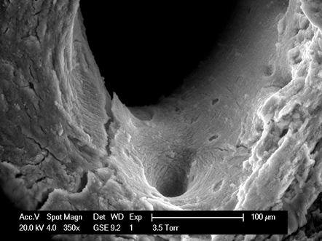
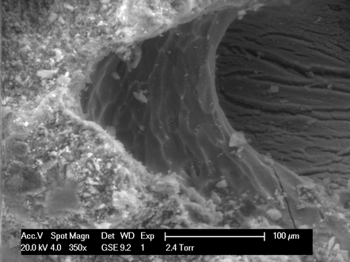
Optimisation de l’image MEB:
Profondeur de champ
Images obtenues avec un petit diaphragme

Slide 49
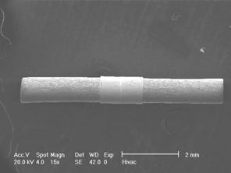
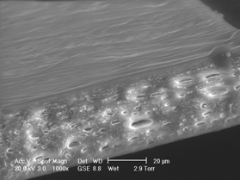
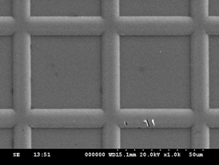
Optimisation de l’image MEB:
Distorsion
Système de balayage X = WD tan θ (distance à l’axe optique) | Inclinaison de l’échantillon | Distorsions « pathologiques »

Slide 50
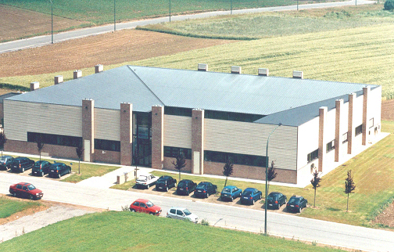

Merci de votre attention

